Slide 1
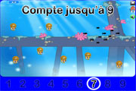
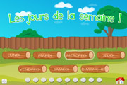
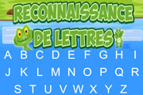
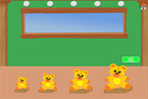
Mon plan de travail Maternelle 3 & 4
https://www.logicieleducatif.fr
 | Temps | Activités |  | Domaine | Commentaires/ bilan…
1 |  |  | Fiches Jeu | Pré-mathématiques : compter jusqu’à 9
2 |  |  | Jeu de cartes « j’ai / qui a » Jeu | Vocabulaire / langage
3 |  |  | Jeu de la sorcière phonème | Phonologie : détection de phonèmes dans des mots
4 |  |  | Fiche (que pour les GS) Jeu → Faire le niveau 1 | Repérage temporel : les jours de la semaine
5 |  |  | Jeu Options: - Cocher « Voir les images » - Cocher « Pour maternelles » - Choisir « Ecriture majuscule » | Pré-lecture : reconnaissance de lettres pour reformer un mot
6 |  |  | Fiche Jeu →Adapter le jeu en fonction du niveau de l’enfant. | Reconnaissance de lettres (choisies)
7 |  |  | Fiche Jeu Jour 3 : mini et moyen rangement Jour 4 : grand et super rangement | Trier/classer/différencier
8 |  |  | Jeu | Apprentissage/renforcement du nom des couleurs
Activités à répartir sur 2 journées.

